Slide 1
Лазуко Серафим Александрович
ПРИМЕНЕНИЕ БАЗИСОВ ГРЁБНЕРА К РЕШЕНИЮ СИСТЕМ АЛГЕБРАИЧЕСКИХ УРАВНЕНИЙ И К РЕШЕНИЮ ЗАДАЧ ОБ ИДЕАЛАХ
Научный руководитель: доктор физ.-мат. наук, профессор В.В. Беняш-Кривец

Slide 2
Перед началом...
Объектом исследования данной дипломной работы являются Базисы Грёбнера полиномиальных идеалов и их применение к решению ряда задач:
Задачи о принадлежности идеалу.
Задача описания идеала.
Решение систем алгебраических уравнений.

Slide 3
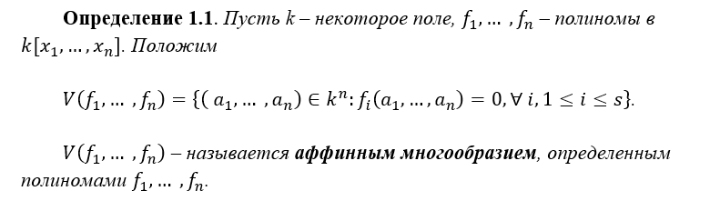
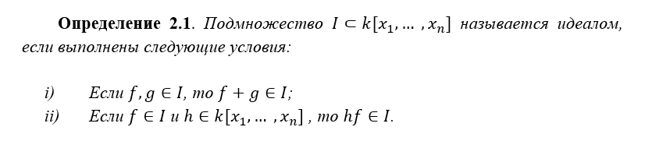
Аффинное многообразие и Идеал
В первой главе вводятся важные понятия - идеалы и аффинные многообразия, а также рассматривается связь между ними.

Slide 4
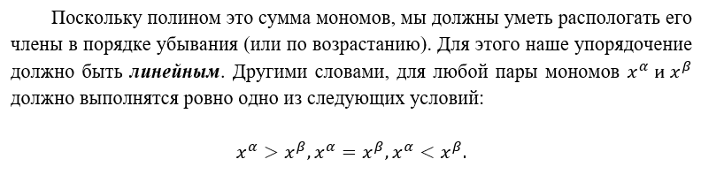
Упорядочение мономов

Slide 5

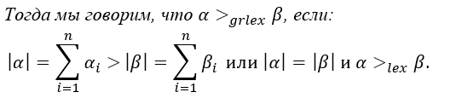
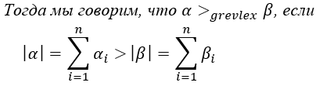
Lex-упорядочение – алфавитный порядок переменных.
Grlex-упорядочение:
Grevlex-упорядочение:

Slide 6
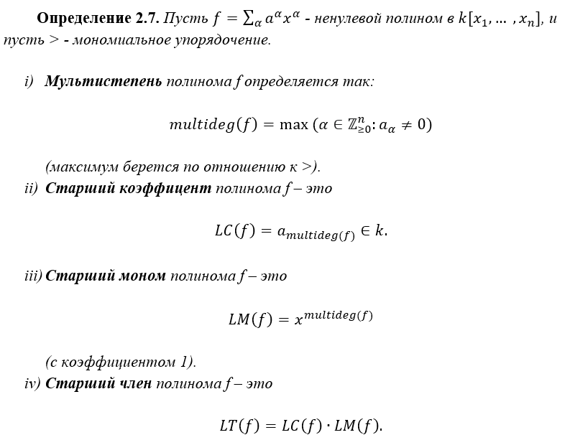
Старший член полинома
LC – leading coefficient
LM – leading monomial
LT – leading term

Slide 7
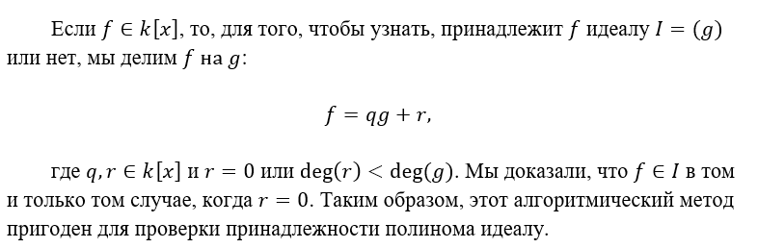
Алгоритм деления может быть применен для решения задачи о принадлежности иде­алу.

Slide 8
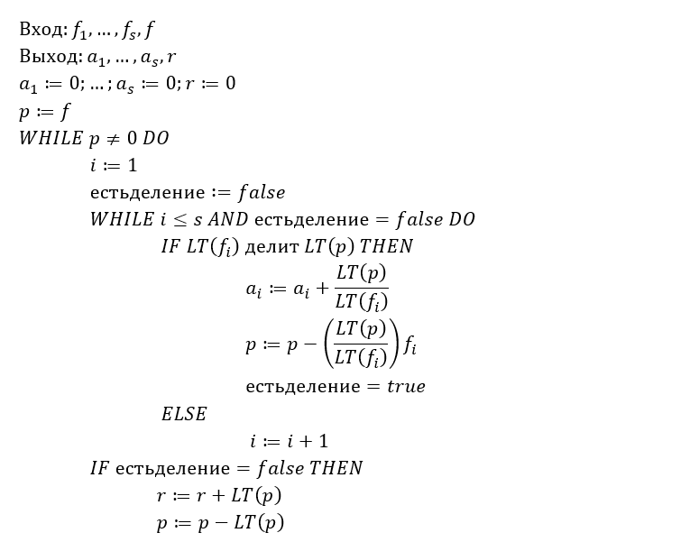
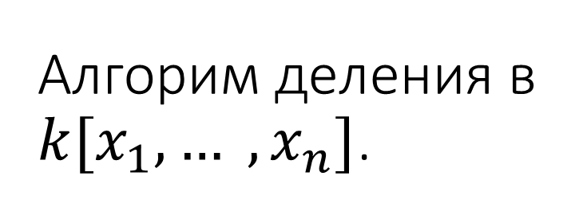
Алгорим деления в $k[x_{1}, … , x_{n}]$.
Формальное описание алгоритма, использован псевдокод.

Slide 9

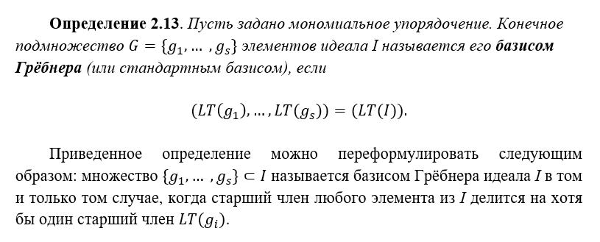
Теорема Гильберта о базисе

Slide 10
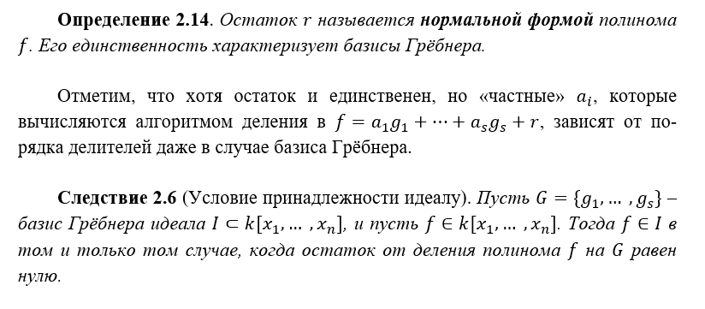
Свойства Базиса Грёбнера

Slide 11
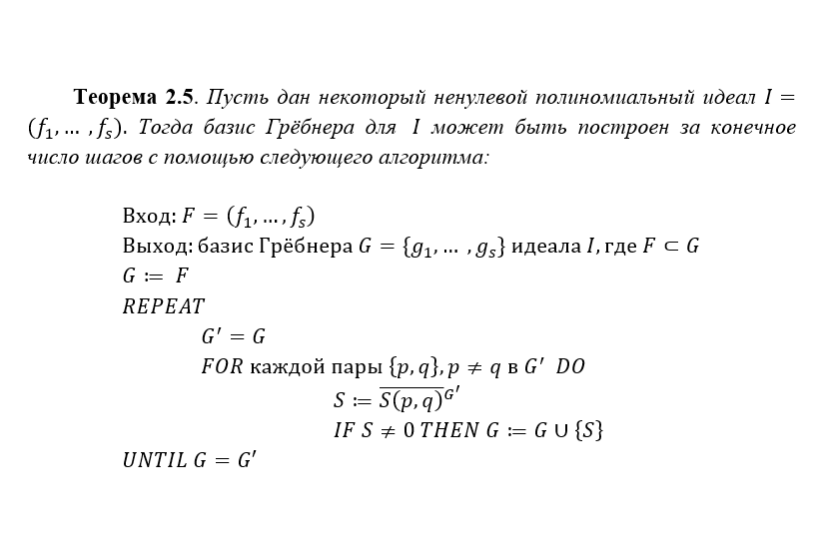
Алгоритм Бухбергера

Slide 12
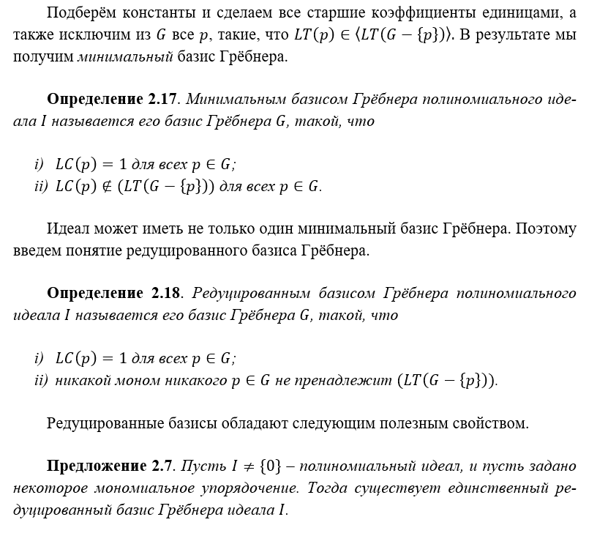
Минимальный и редуцированный базисы Грёбнера

Slide 13
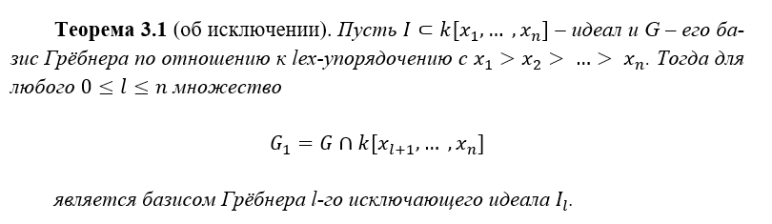
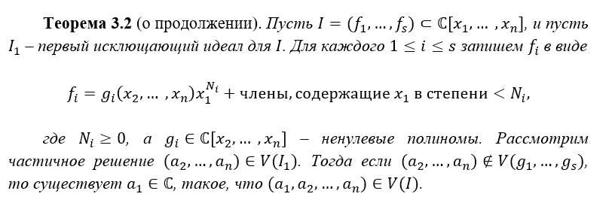

Slide 14
Спасибо за внимание!

